Slide 1


UBND QUẬN LONG BIÊN TRƯỜNG MẦM NON HỒNG TIẾN
HOẠT ĐỘNG LQVH
Truyện: Gấu con chia quà
Lứa tuổi: MGB (3-4 tuổi)
Giáo viên: Nguyễn Thị Thanh Huyền

Slide 2
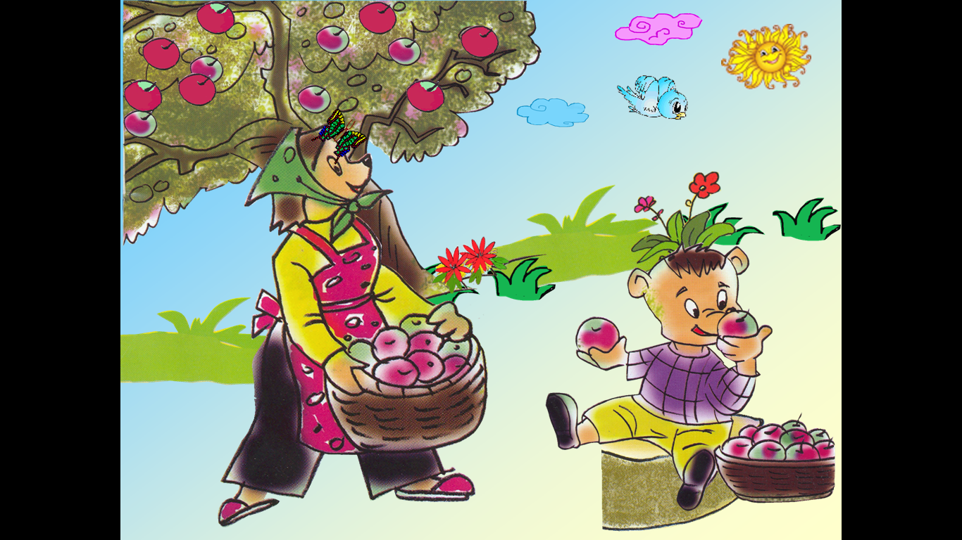

Slide 3
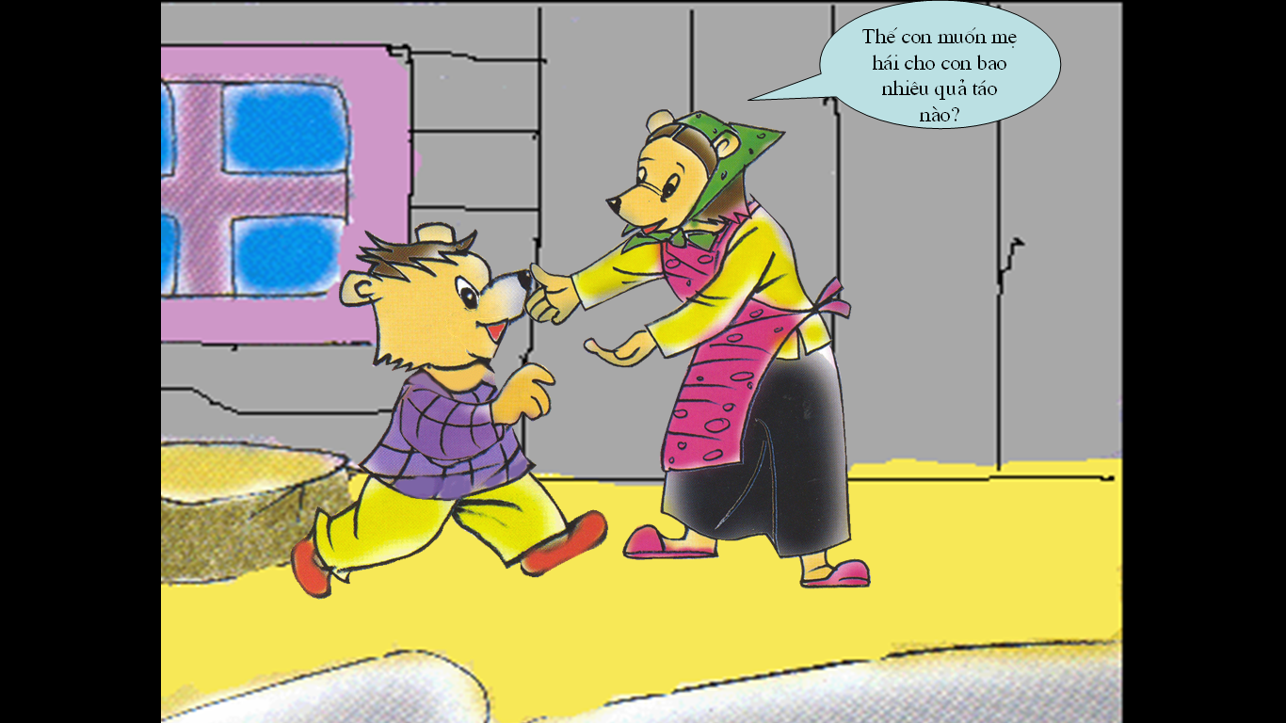

Slide 4
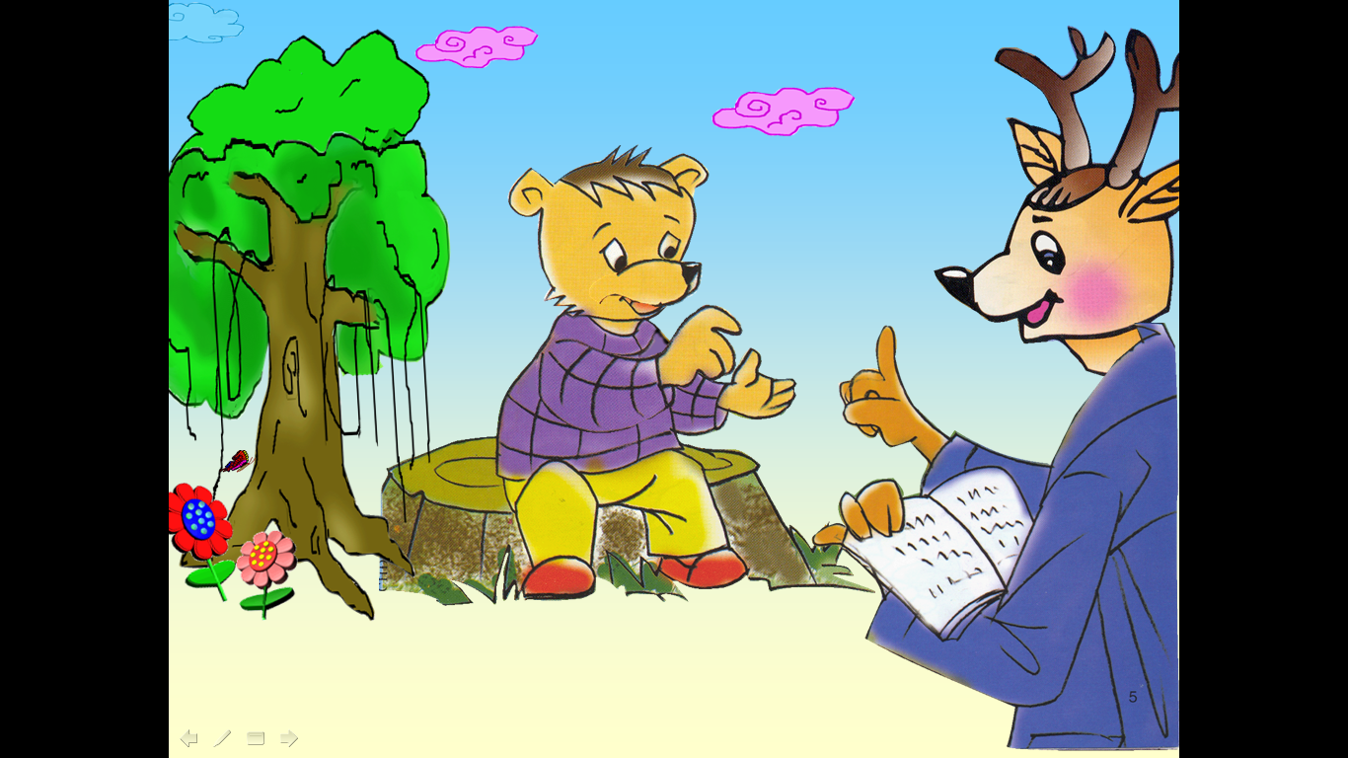

Slide 5
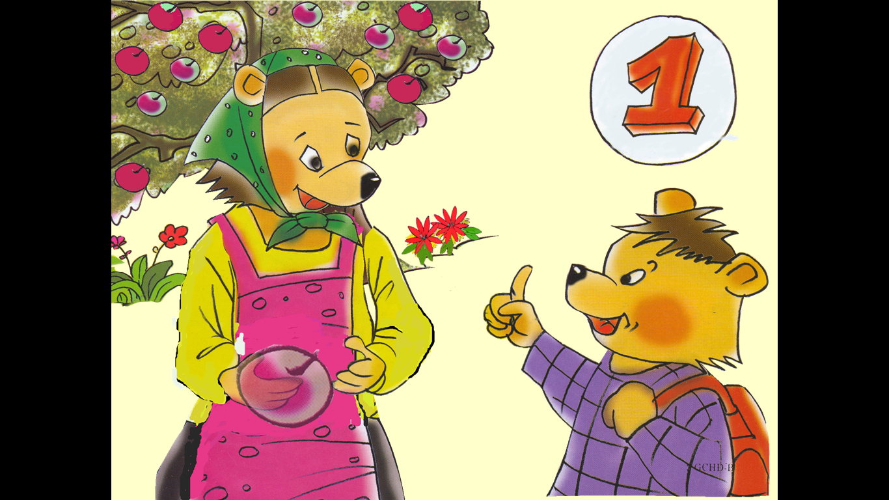

Slide 6
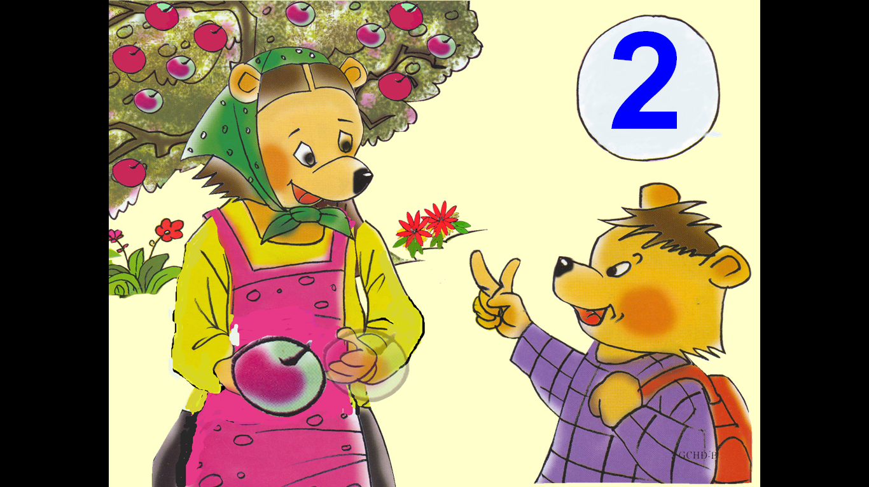

Slide 7
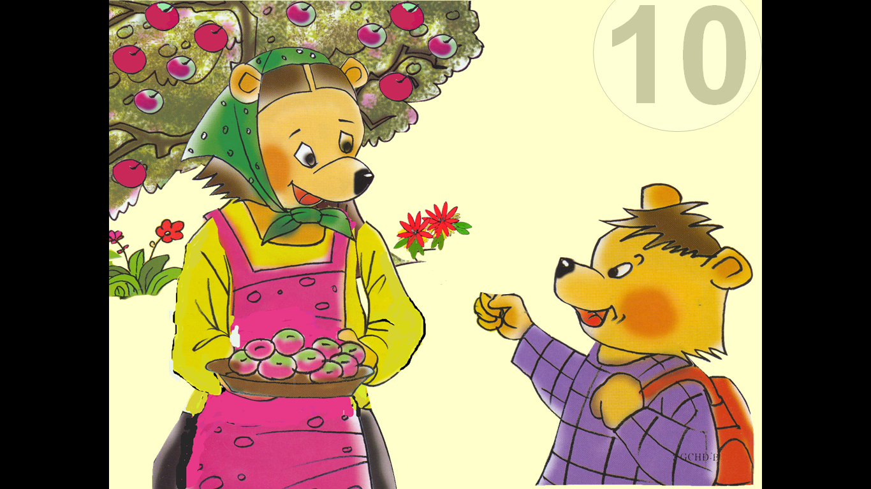

Slide 8
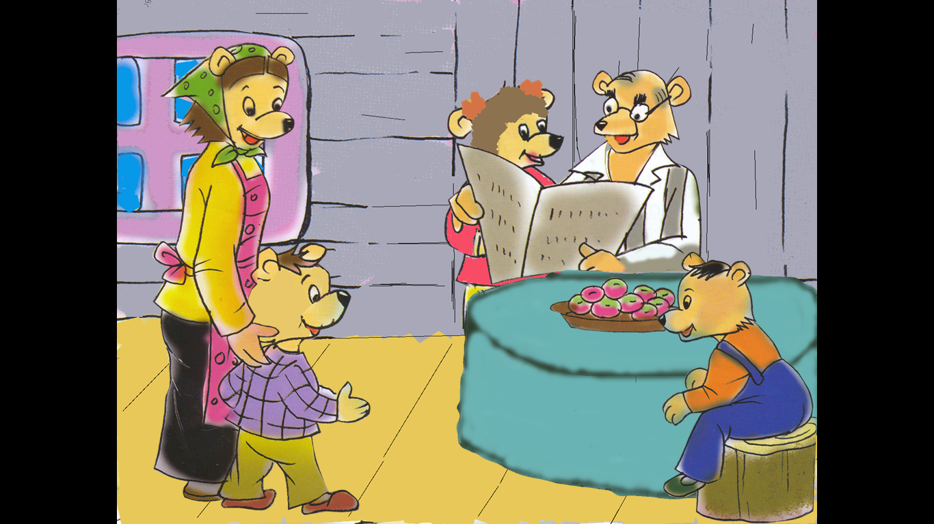

Slide 9
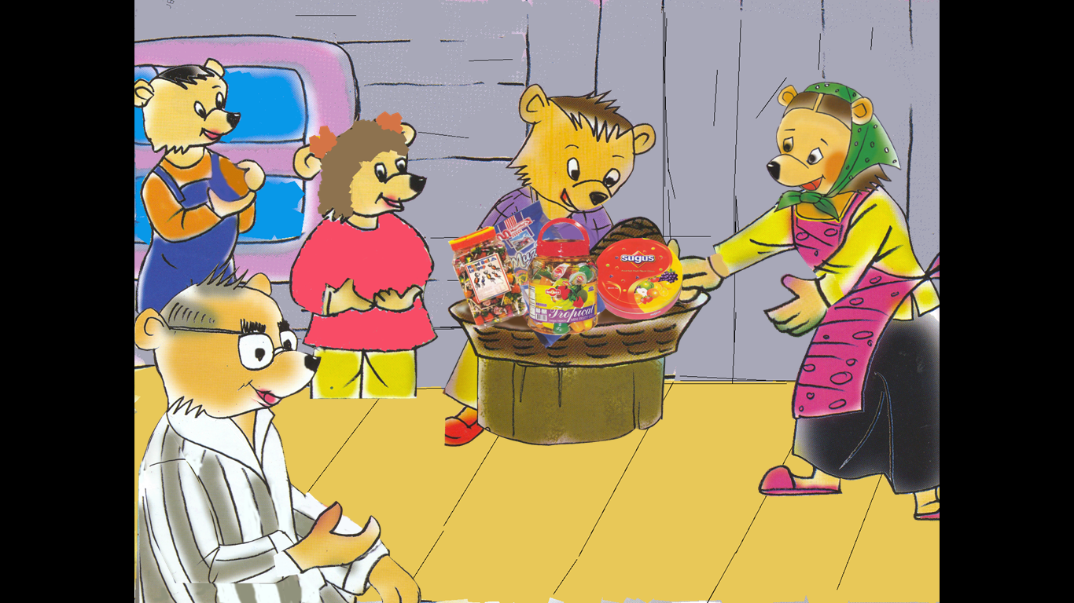

Slide 10
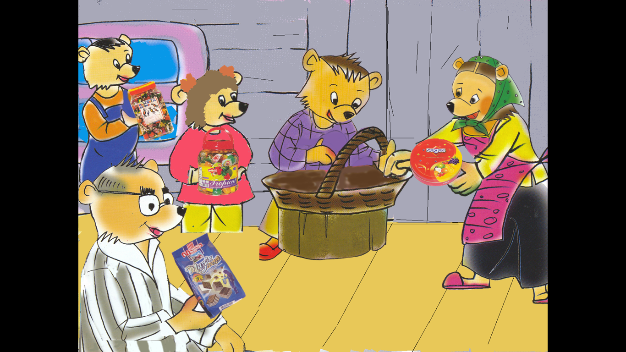

Slide 11
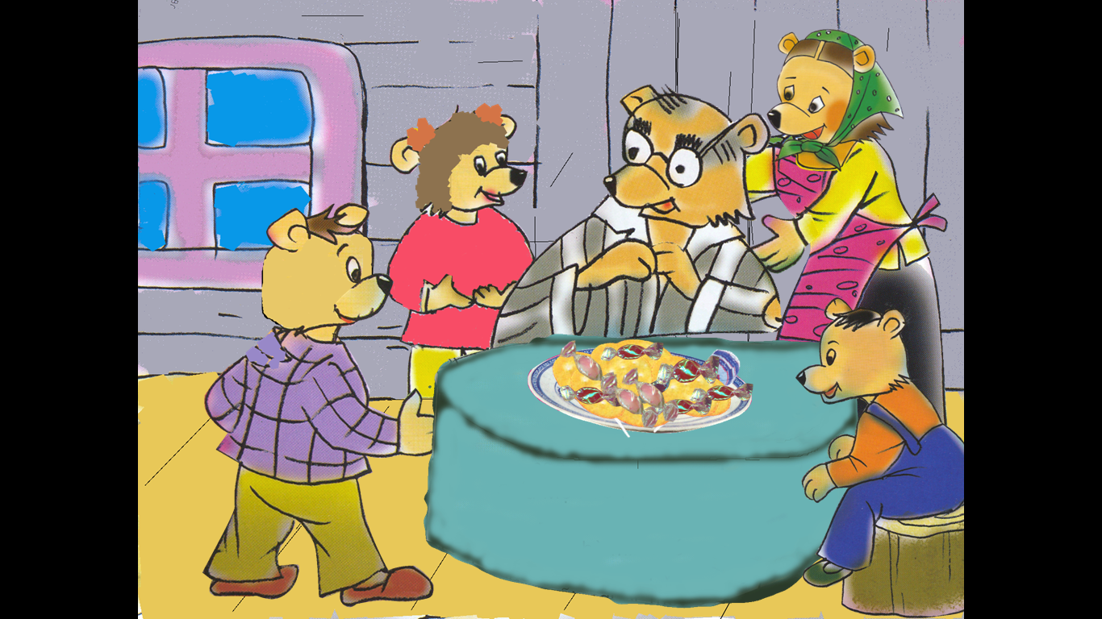

Slide 12
Tạm biệt

